Slide 1
Programa para descargar código objeto a través del puerto serial (downloader)
26 de octubre de 2021
M.I. Pedro Ignacio Rincón Gómez
ESTRUCTURA Y PROGRAMACIÓN DE COMPUTADORAS

Slide 2
Programa para descargar código objeto a través del puerto serial (downloader)
Comúnmente los programas suelen grabarse en una memoria ROM, con el fin de conservarlos cuando se suspende el suministro eléctrico. Recordemos que un programa residente en RAM se pierde cuando la memoria no tiene suministro eléctrico.

Slide 3
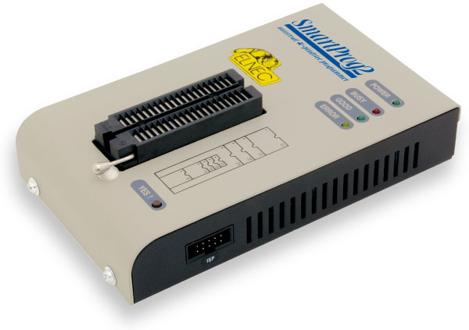
Sin embargo, cuando se desarrolla un programa en lenguaje ensamblador el proceso de grabación y depuración del código puede ser costoso, tedioso y poco práctico.
Recordemos que para grabar información en una memoria ROM se requiere de un grabador de memorias que suele ser bastante costoso.

Slide 4
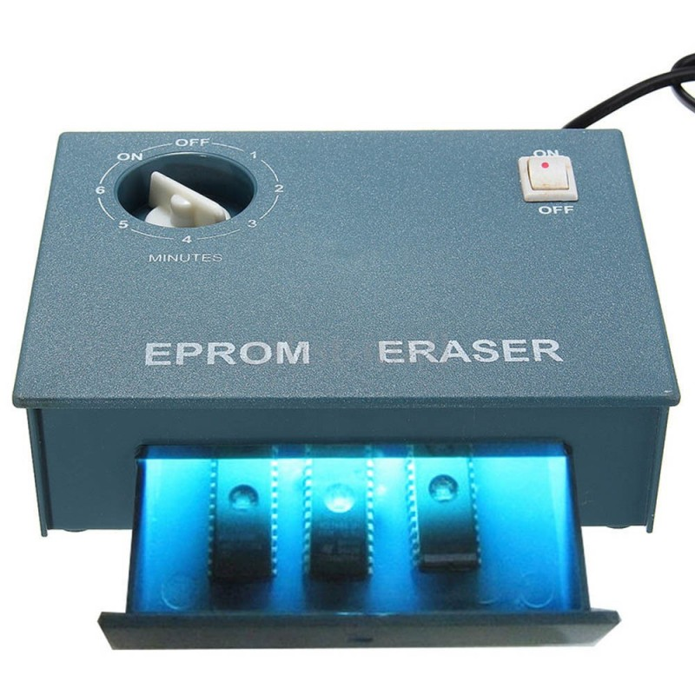
Una vez que una memoria se graba, debe de probarse el funcionamiento del programa. Si éste no funciona como se esperaba, el dispositivo debe borrarse mediante la exposición a luz ultravioleta.
En la imagen de abajo se aprecia un borrador de memorias de luz ultravioleta. Dada la peligrosidad que implica la exposición de este tipo de luz a la vista, el borrador cuenta con un compartimiento donde se colocan las memorias que serán borradas.

Slide 5
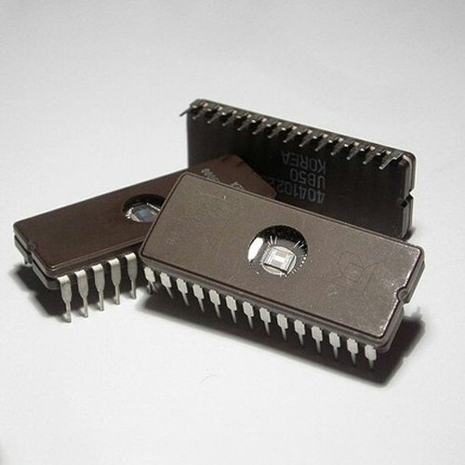
Los dispositivos que son susceptibles de borrar mediante la exposición a luz ultravioleta, suelen presentar una pequeña ventana de vidrio que permite ver el interior del circuito integrado.
Además están elaborados mediante una tecnología conocida como Cmos, que se daña muy fácilmente al exponerse a electricidad estática.

Slide 6
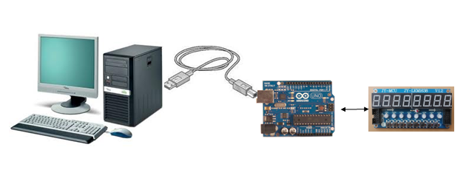
Una forma más práctica para el desarrollo de programas consiste en descargarlos desde una computadora personal hacia un microcontrolador a través de un puerto serial, mediante un software conocido como downloader.
El programa se aloja en un área de memoria RAM disponible y si se desea borrar, simplemente se debe interrumpir el suministro eléctrico de la memoria RAM del microcontrolador.

Slide 7
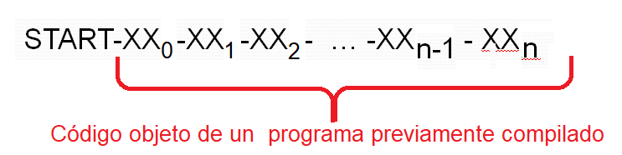
Estrategia para programar un downloader.
Se utilizará el programa de START visto la semana pasada y sólo se modificará la parte correspondiente a EXITO, ya que se considerará que lo que se transmite después de la última T de START es una secuencia numérica correspondiente a un programa.

Slide 8
Donde cada término XX es un byte del código objeto

Slide 9
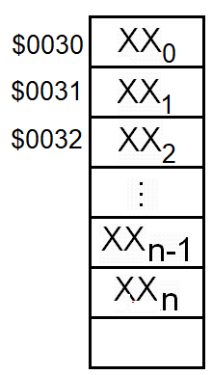
Cada término XX será guardado en memoria RAM a partir de una dirección arbitraria.
Para el programa que usaremos será $0030

Slide 10
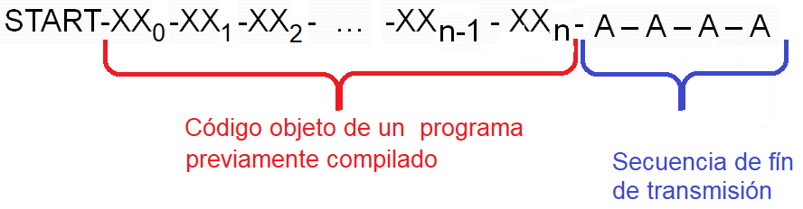
Estrategia para programar un downloader.
Así como se cuenta con una cadena de caracteres que indica que se transmitirá un programa, se requiere de una secuencia de caracteres, para indicar el fin de la transmisión del mismo. Esta última secuencia es muy importante pues es la que indicará que ya se debe ejecutar el programa transmitido.

Slide 11
La cadena de fin de transmisión compuesta por cuatro caracteres A , obedece a las siguientes razones:
1) La cadena final debe estar compuesta por lo menos por cuatro elementos, ya que existen instrucciones en ensamblador que cuentan con tres operandos.
(Recordemos que los operandos pueden adquirir cualquier valor, inclusive el código ASCII de A) con cuatro elementos, se garantiza de que los caracteres no son simples operandos que forman parte de una instrucción.

Slide 12
2) En el set de instrucciones del MC68HC11 no existe el código de instrucción número $41 (Equivalente al código ASCII de la letra A)
Esto garantiza que nunca se podrán encontrar en un programa para el MC68HC11 a cuatro caracteres A consecutivos como parte del código objeto.

Slide 13
Consideraciones para programar un downloader.
Recordamos que en el programa START se inicializaba la variable ORDEN con un signo de interrogación “?” puesto que éste símbolo no forma parte de la secuencia START. En este programa no podemos usar esa estrategia, pues la secuencia numérica de un programa si puede incluir ese carácter.
Por tal motivo se utilizará una variable denominada VAR, que será inicializada en cero y que cada que tengamos una interrupción del puerto serial cambie a otro valor diferente.

Slide 14
Consideraciones para programar un downloader.
Adicionalmente utilizaremos una variable denominada CONTA que será inicializada con un valor de cero y tendrá la función de contar una secuencia de 4 caracteres “A” para terminar de recibir el programa.
Si se presenta una, dos o tres caracteres de tipo A, pero el siguiente es diferente de A, entonces borrará por completo el contenido de CONTA.
Si por el contrario, se detectan en CONTA 4 caracteres “A”, se procede a ejecutar el programa transmitido.

Slide 15
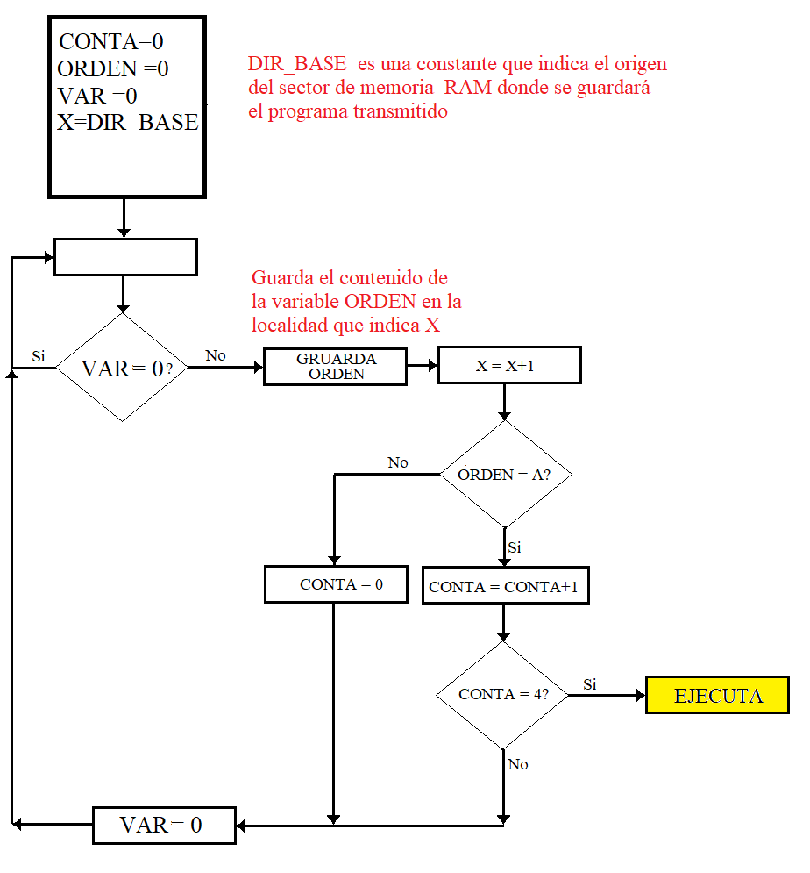
Diagrama de flujo de EXITO

Slide 16
Para simular el programa downloader se requiere tener un programa de ejemplo, previamente compilado (Que será el programa a descargar)
ORG $8000
INICIO
LDX #$1789
LOOP
NOP
NOP
NOP
NOP
NOP
DEX
BNE LOOP
JMP INICIO
END

Slide 17
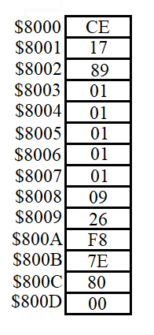
Compilando el programa se tiene:
ORG $8000
INICIO
8000 CE 17 89 LDX #$1789
LOOP
8003 01 NOP
8004 01 NOP
8005 01 NOP
8006 01 NOP
8007 01 NOP
8008 09 DEX
8009 26 F8 BNE LOOP
800B 7E 80 00 JMP INICIO
END

Slide 18
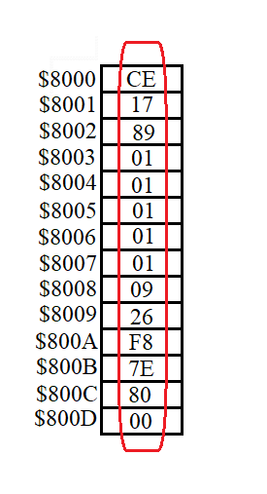
La serie de números que se debe transmitir es:

Slide 19
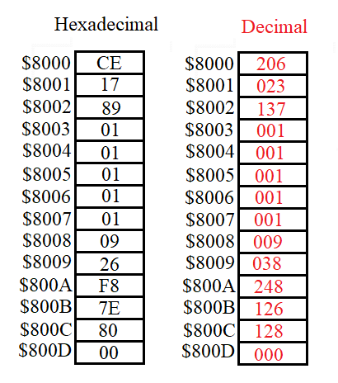
El formato de números que soporta el simulador es decimal por lo que se convierte el contenido a su equivalente :

Slide 20
Esta es la cadena que se debe introducir en la ventana de “Serial Transmitter”
Es de suma importancia poner los símbolos <> para cada cifra en decimal

Slide 21
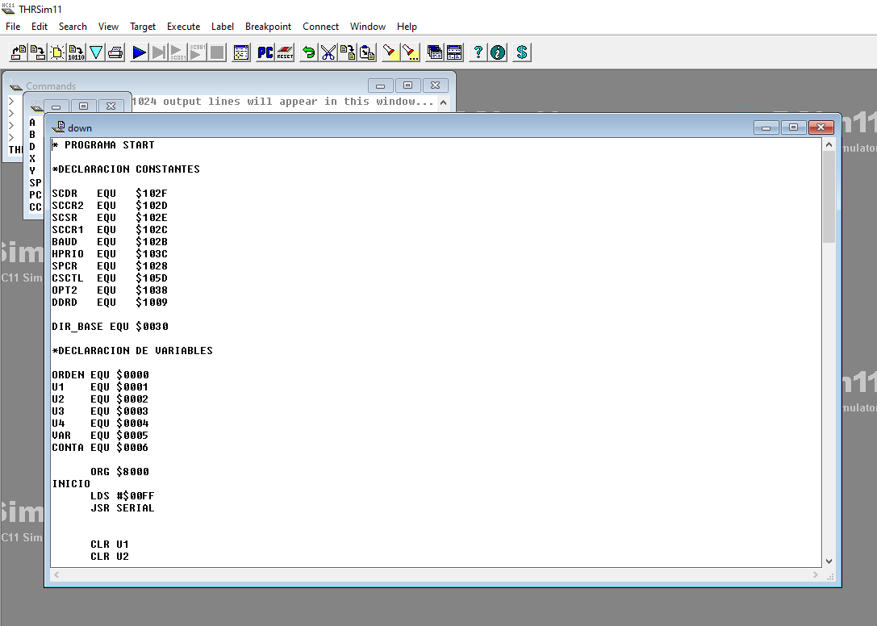
Proceso de simulación: Paso 1 cargar el programa down.asc en el simulador THRSIM11

Slide 22
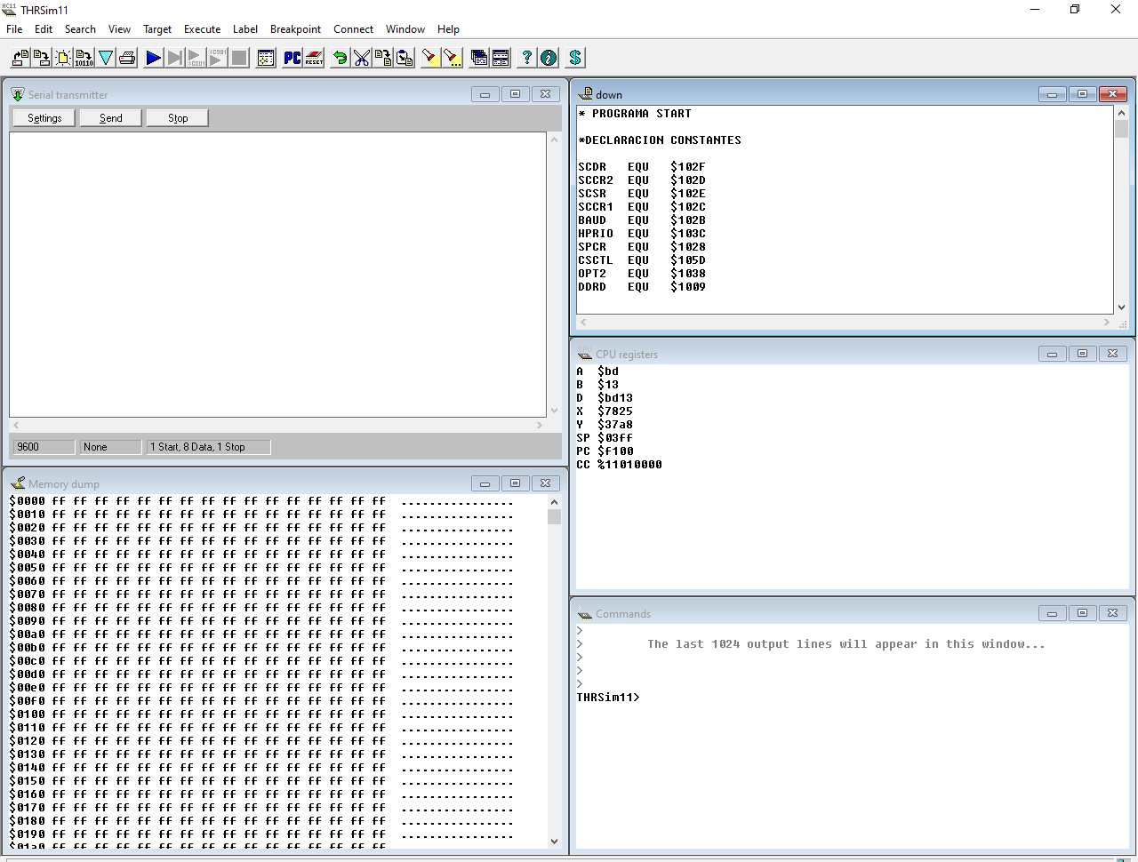
Proceso de simulación: Paso 2 abrir ventanas de DUMP (a partir de la dirección $0000) y Serial Transmitter

Slide 23
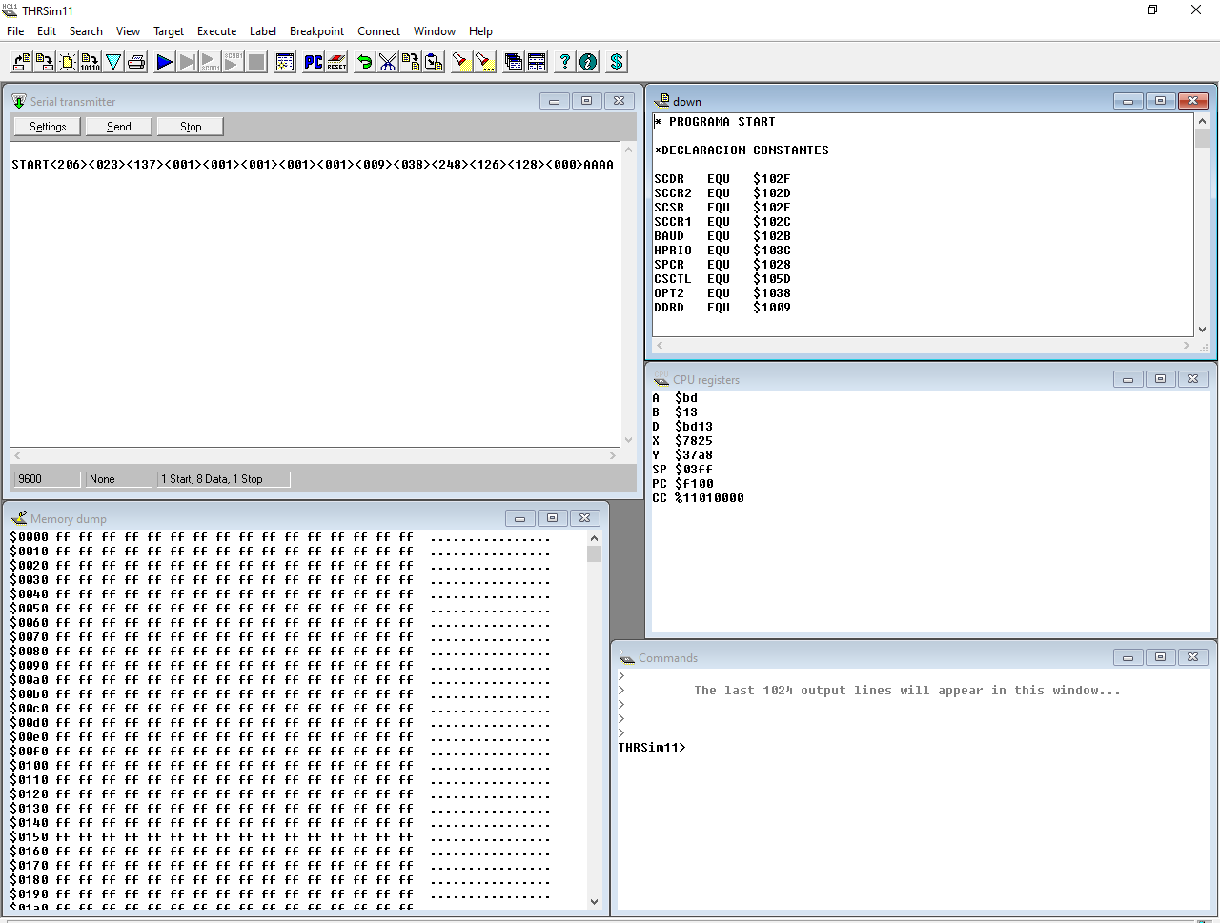
Proceso de simulación: Paso 3 escribir la cadena a transmitir en la ventana “Serial Transmitter”

Slide 24
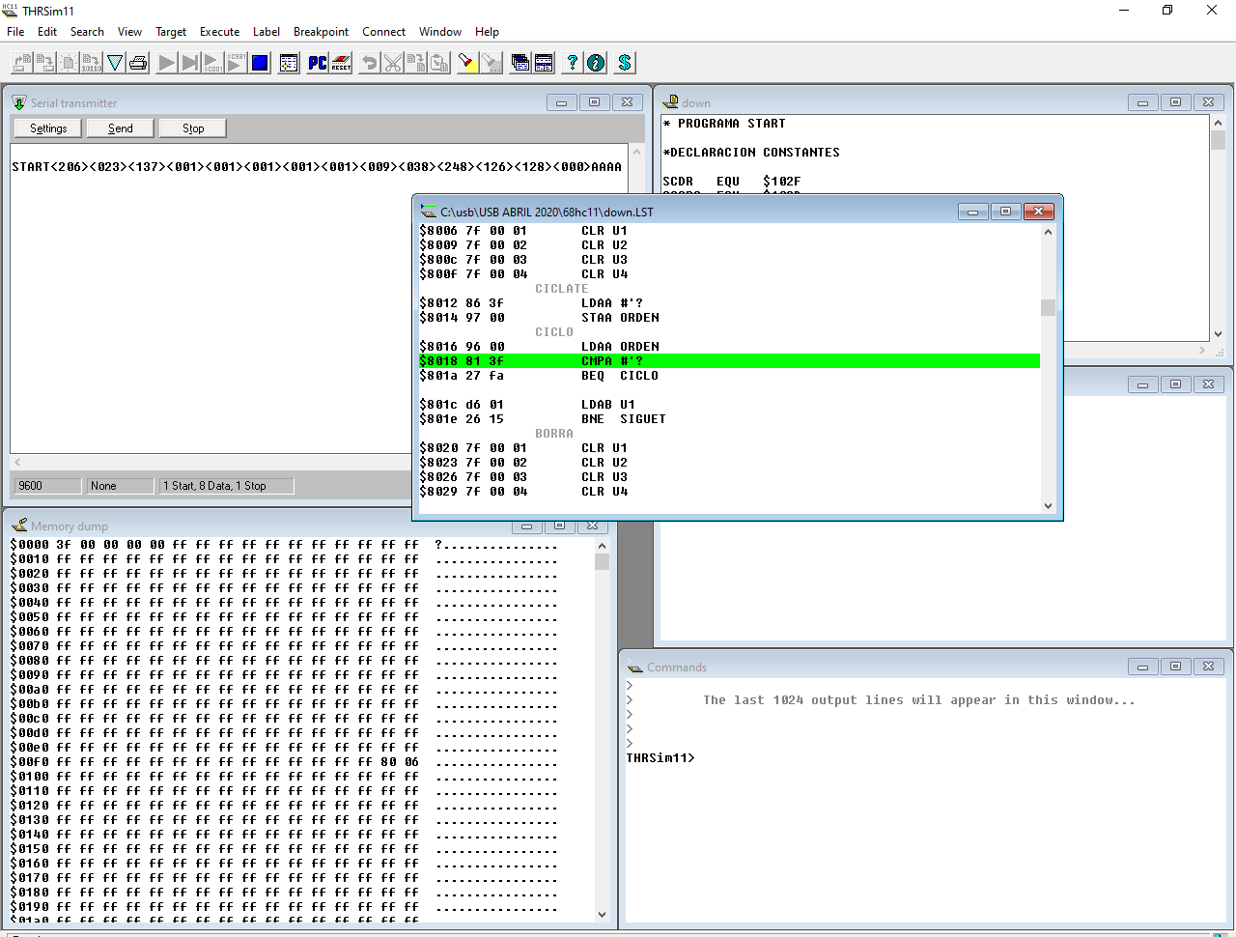
Proceso de simulación: Paso 4 ejecutar el programa down.asc

Slide 25
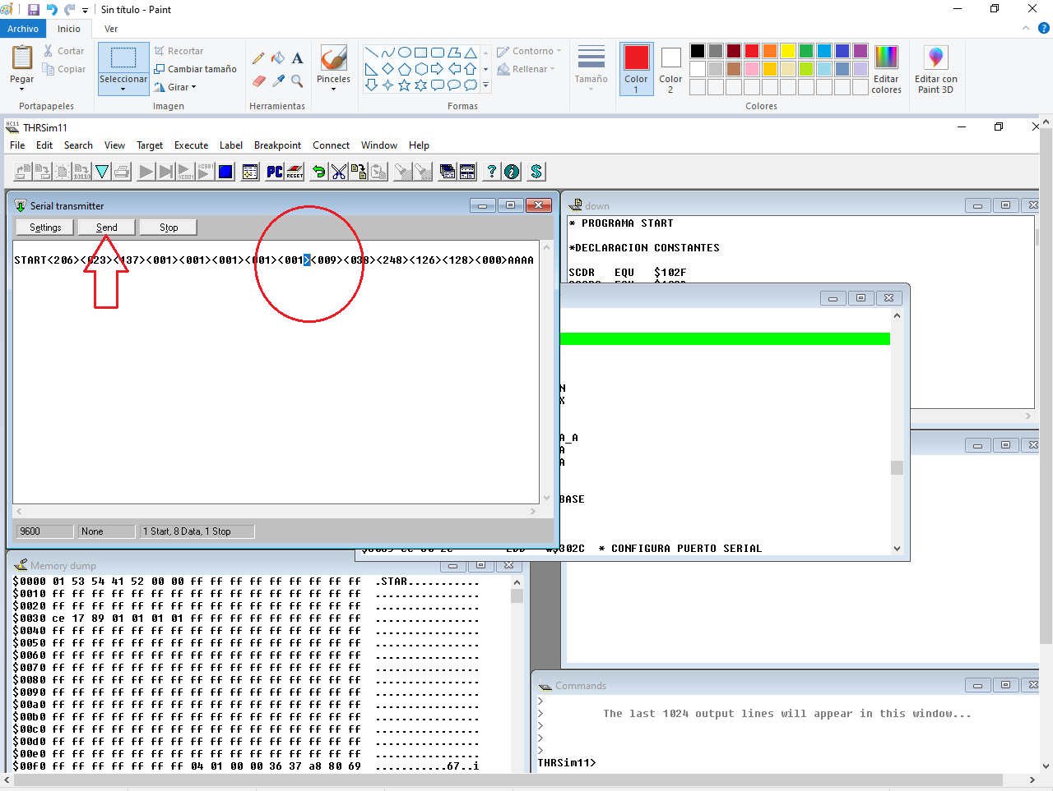
Proceso de simulación: Paso 5 oprimir el botón “Send” para transmitir la cadena.

Slide 26
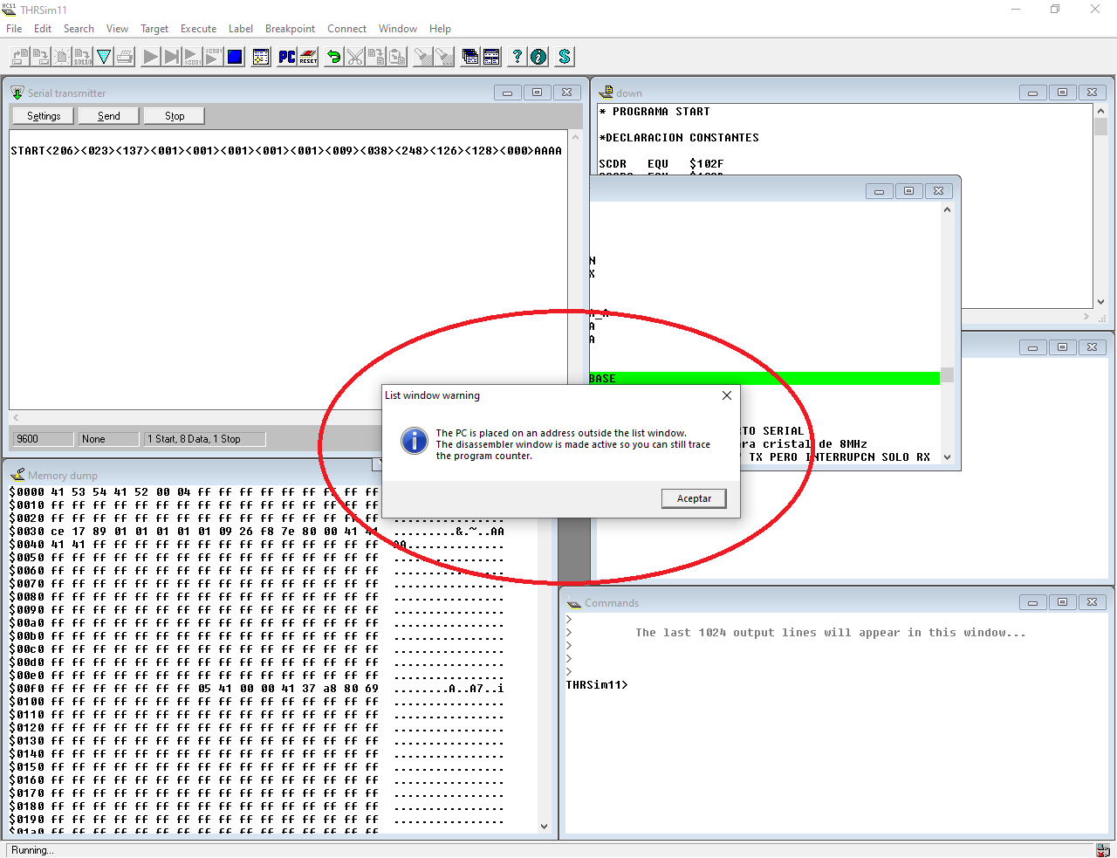
Proceso de simulación: Paso 6 oprimir el botón “aceptar” en la ventana de warning.

Slide 27
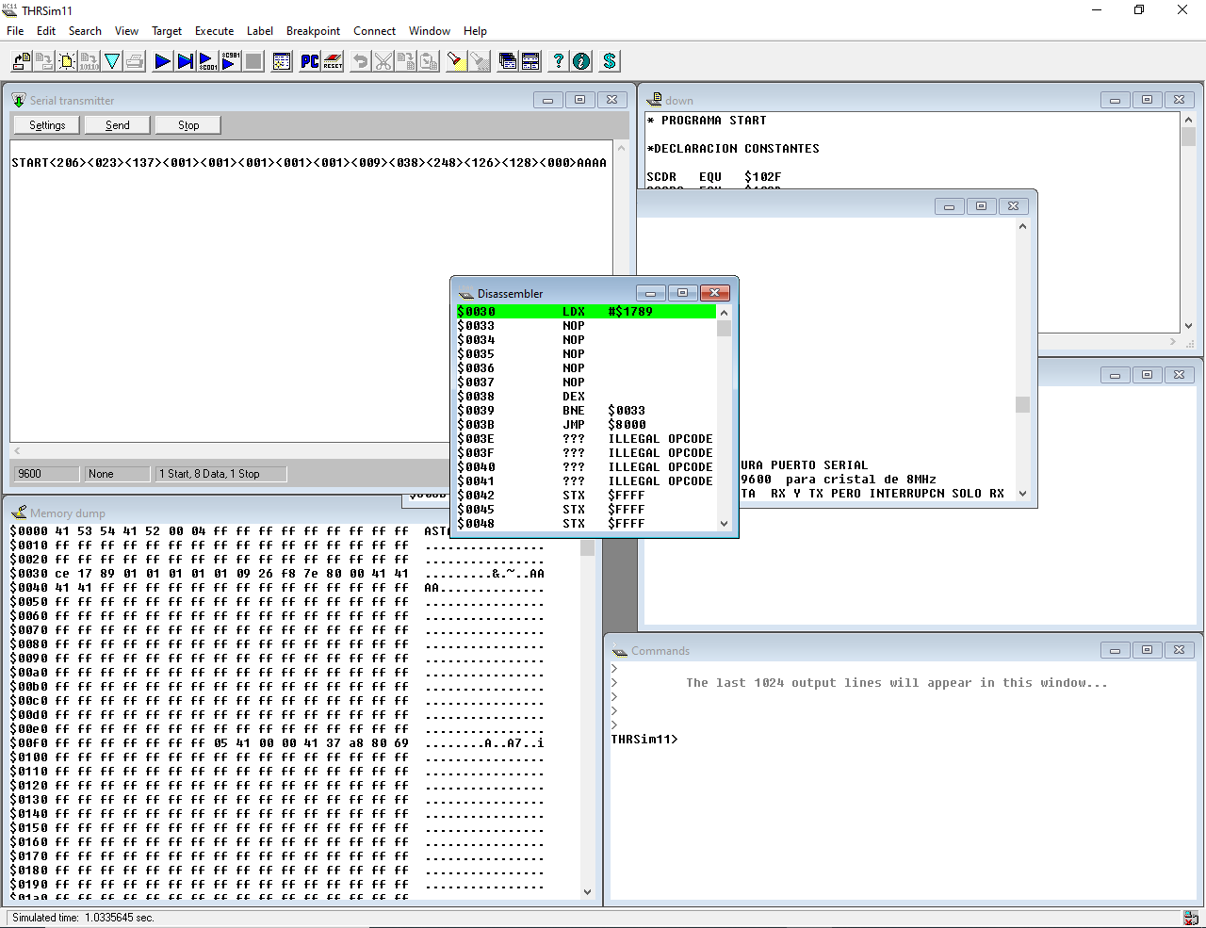
Proceso de simulación: Paso 7 puede observarse que el programa transmitido se ejecuta en RAM

Slide 28
EJERCICIOS
1) Compare el diagrama de flujo que aparece en esta presentación, con el código del programa denominado “down.asc” que se anexó en el correo electrónico.
2) Simule el programa down.asc haciendo uso del simulador visto en clase THRsim11.exe. (Para ello es necesario simular la transmisión de una cadena de caracteres, a través de la función “Serial transfer” que se encuentra en el menú de memoria. Y describa el comportamiento del programa brevemente.)
3) Modifique la secuencia del programa que se transmite de modo que se quede permanentemente funcionando en RAM.
Nota : si tienen dudas para resolver los ejercicios, con gusto los puedo sasesorar a través de mensajes.

